Slide 1
SQL基础知识之一
Nick@梵讯网络

Slide 2
课程目的
熟练使用SQL语句完成工作中的查询、修改、删除数据操作。
避免出现效率过低的语句。
掌握基本的SQL SERVER 操作以及数据库调优
了解关系型数据库设计的一般原则。

Slide 3
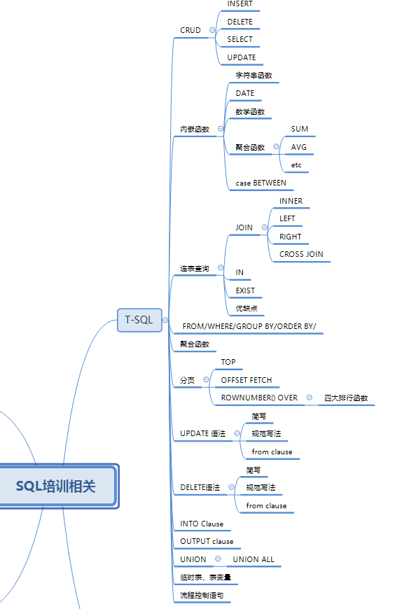
课程内容

Slide 4
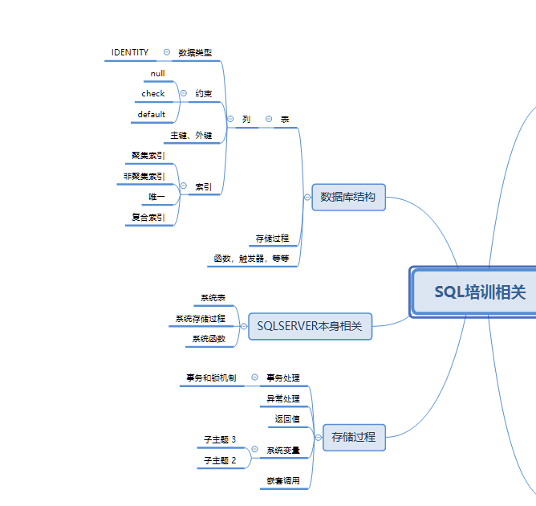

Slide 5
分组
5分钟准备
选出队长
黑板上写下队名和口号
积分
留意下面的这个符号
Notes:
队名，口号，队长，介绍，奖惩，电子书

Slide 6


结束本节课的正确方式：最高分与最低分
Notes:
队名，口号，队长，介绍，奖惩，电子书

Slide 7
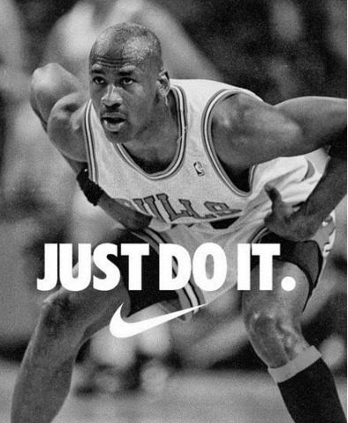
JUST DO IT
背景调查
Notes:
有哪些人大学里上过数据库的课程？
有哪些人做过DBMS的大作业？
有哪些人在生产环境中使用过SQL
有哪些人参与过我们公司的数据库设计、表结构的变更以及存储过程的相关编写？
谁记得什么是第一范式，第二范式，第三范式？

Slide 8
What is DataBase？
按照数据结构来组织、存储和管理数据的建立在计算机存储设备上的仓库。
物理层、逻辑层、用户层
SQL
SQL Server， Oracle，MySQL，
NOSQL （了解）
MongoDB，Redis

Slide 9
关系型数据库
E-R模型
Entity
实体就是客观上可以相互区分的事物
属性
Relationship
联系
1:1
1:n
m:n
请举例：在我们公司的系统中的实体与联系，以及联系的类型

Slide 10
事务特性 （ACID）
Atomicity 原子性
订单处理
Consistency 一致性
总价单价
Isolation 独立性
订单正在处理
Durability 持久性
断电

Slide 11
数据库常用对象
系统数据库和用户数据库
表
列 （属性）
数据类型：DateTime,Date,Int,SmallInt,BigInt,TinyInt, Bit, Char, Varchar, Nchar, Nvarchar,
Text，nText，Image,
Varchar(max), nvarchar(max)
UNIQUEIDENTIFIER, IDENTITY
行 (实例）
键
主键、外键
索引
聚集索引和非聚集索引
复合索引和单列索引
唯一性索引
约束
NULL 、Check、Default
存储过程、函数、触发器，视图等等

Slide 12
SQL
What is SQL?
Structured Query Language
CRUD
What is ACID？
Create
Retrieve
Update
Delete

Slide 13
SQL函数
字符串函数
日期函数
数学函数
类型转换函数
其他

Slide 14
字符串函数
转换函数
ASCII()
‘a’, ’ab’, ’1’, ‘100’, 1, 100, a, 1a,1e
CHAR()
0-127
97, ‘97’, ‘97e’,’9e7’
LOWER(),UPPER()
STR()
LTRIM(), RTRIM()
SPACE()

Slide 15

字符串函数
子串函数
LEFT(String, length)
RIGHT(String,Length)
SUBSTRING(String,Start,Length)
比较函数
CHARINDEX(Substring, String,[Start])
PATINDEX(‘%[Pattern]%’, String]
没有%，意味着精确匹配，开头或者结尾也包括，不是包含关系
可以用[abc] ,类似正则表达式

Slide 16
字符串函数
操作函数
QUOTENAME(String,QuoteChar)
‘, [, (, {, “,
REPLICATE(String,Times)
小数，负数，字符串
MaxLength?
REVERSE(String)
REPLACE(String, src, tar)
STUFF(string,start,length, replace)

Slide 17
类型转换函数
CAST(expression AS DateType[length])
CONVERT(DateType[length], expression, style)
float、money
Date
CONVERT(nvarchar(32),getdate(),120) “2018-07-12 15:08:07”
如何得到只有日期的结果，比如 “2018-07-12”

Slide 18
日期函数
GETDATE()
Day
Month
Year
DatePart(style, date)
D,M,Y,WK,WKDay
DateName(style,date)
DateAdd(style, count, date)
DateDiff(style,begin, end)
1. 给出一个参数为：千禧年元旦过后的天数，比如1500天，
求当天为星期几？
2. 问，从今天开始再过多少天，是2018年的
第48个星期五？

Slide 19
数学函数
ABS
POWER,SQRT
Sin、COS、LOG，etc
PI
MOD
RAND
FLOOR，CEILING
ROUND

Slide 20
其他函数
聚合函数
COUNT
AVG,SUM
MAX,MIN
ISNULL(exp,defaultValue)

Slide 21
流程控制语句
GO
BEGIN --- END
WHILE --- CONTINUE --- BREAK
IF – ELSE
GOTO
RETURN
WAITFOR -- 秒杀
DELAY
TIME

Slide 22
CASE
CASE
WHEN exp1 THEN …
WHEN exp2 THEN…
ELSE …
END
CASE Exp
WHEN value1 THEN …
WHEN value2 THEN …
ELSE …
END

Slide 23
别名
SELECT Name AS StudentName FROM Student
SELECT Name StudentName FROM Student
SELECT StudentName=Name FROM Student

Slide 24

SQL Clause
FROM、WHERE、ORDER BY
GROUP BY
用于结合聚合函数，根据一个或多个列对结果集进行分组
除了聚合函数之外，SELECT 中的每一列必须在GROUP BY 子句中给出。
用在WHERE语句之后，ORDER BY之前
HAVING 用来筛选满足条件的分组

Slide 25
分页
TOP
ROW_NUMBER()
OFFSET xxx ROWS FETCH NEXT yyy ROWS ONLY
LIMIT？
F.g. 每页1000条，取第10页,按刷新时间倒序

Slide 26
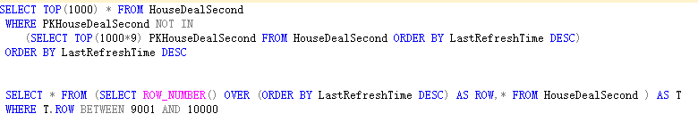
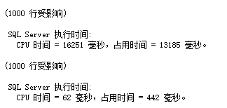
TOP与ROW_NUMBER()对比

Slide 27
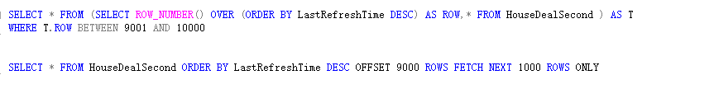
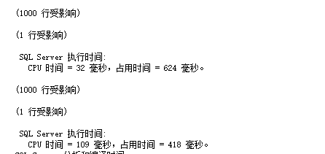
OFFSET与ROW_NUMBER()对比

Slide 28
ROW_NUMBER()
返回结果集分区内行的序列号，每个分区的第一行从1开始。
ROW_NUMBER() OVER (ORDER BY xxx)
ROW_NUMBER() OVER (PARTITION BY xxx ORDER BY yyy)

Slide 29
四大排名函数
ROW_NUMBER()
RANK()
DENSE_RANK()
NTILE(count)

